Slide 1
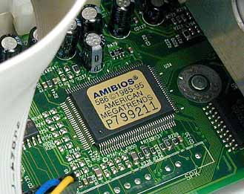
ARQUITECTURA DE COMPUTADORAS

Slide 2
¿Qué es Arquitectura?
¿Qué es Organización?
¿Qué Diferencia existe entre las dos?

Slide 3
¿Qué es la Arquitectura de Computadoras?
¿Qué es la Organización de Computadoras?
¿Qué Diferencia existe entre las dos?

Slide 4

Concepto de Arquitectura
En el entorno informático proporciona una descripción de la construcción y distribución física de los componentes de la computadora.
La arquitectura de una computadora explica la situación de sus componentes y permite determinar las posibilidades de que un sistema informático, con una determinada configuración, pueda realizar las operaciones para las que se va a utilizar.

Slide 5
Arquitectura de computadoras
Cuando se describe una computadora se debe distinguir entre arquitectura y organización.
La arquitectura de computadoras se refiere a los atributos de un sistema que son visibles a un programador, es decir aquellos atributos que tienen un impacto directo en la ejecución lógica de un programa.
Ejemplos de atributos arquitectónicos: Conjunto de instrucciones, número de bits usados para representar datos, mecanismos de entrada salida y técnicas de direccionamiento de memoria.

Slide 6
La organización de computadoras se refiere a las unidades funcionales y sus interconexiones, que materializan especificaciones arquitectónicas.
Ejemplos de atributos de organización: son los detalles del hardware transparentes para el programador, tales como señales de control, interfaces entre la computadora y los periféricos y la tecnología de memoria utilizada.

Slide 7
Por poner un ejemplo, una cuestión de arquitectura es si la computadora tendrá la instrucción de multiplicar.
Una cuestión de organización es si esa instrucción será implementada por una unidad especializada en multiplicar o por un mecanismo que haga un uso iterativo de la unidad de suma del sistema.

Slide 8
Muchos fabricantes de computadoras ofrecen una familia de modelos, todos con la misma arquitectura pero con diferencias en la organización.
Una arquitectura puede sobrevivir muchos años, pero su organización cambia con la evolución de la tecnología. La arquitectura de la IBM Sistema 370 apareció por primera vez en 1970 e incluía varios modelos. Se podía comprar un modelo barato y lento y si la demanda se incrementaba, se podía cambiar a un modelo más caro y rápido sin tener que abandonar el software que ya se había desarrollado.

Slide 9
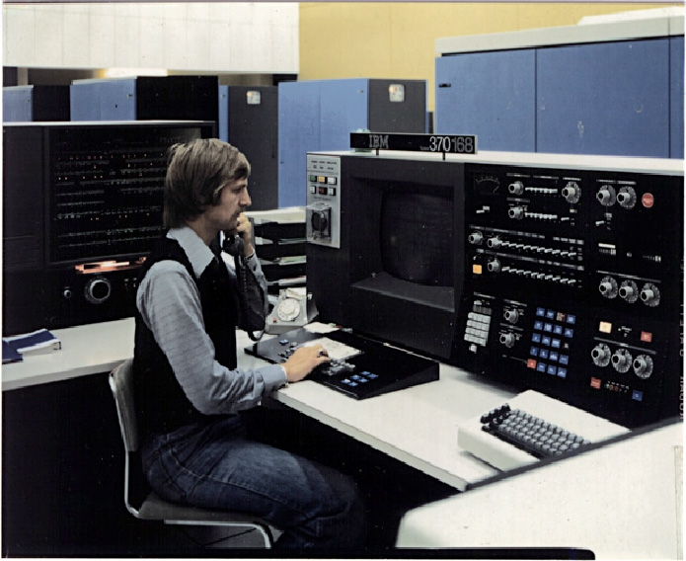

Slide 10
Las funciones básicas que una computadora puede llevar a cabo son:
Procesamiento de datos
Almacenamiento de datos
Transferencia de datos
Control

Slide 11
La computadora es una entidad que interactúa de alguna manera con su entorno externo. En general, todas sus conexiones con el exterior pueden ser clasificadas como dispositivos periféricos o líneas de comunicación.
Hay cuatro componentes estructurales principales

Slide 12
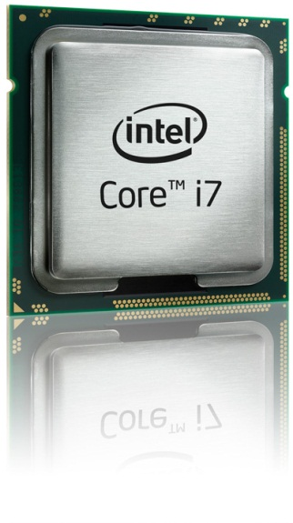
Unidad Central de Procesamiento (CPU):.
Controla el funcionamiento de la computadora y lleva a cabo las funciones de procesamiento de datos. Frecuentemente se le llama procesador

Slide 13
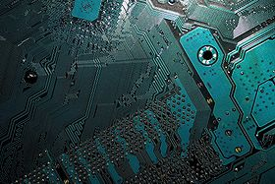
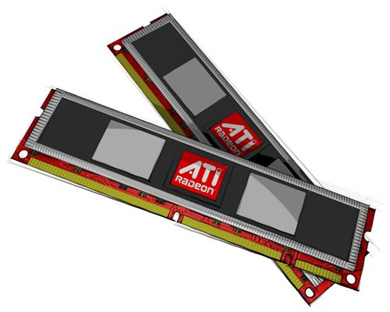
Memoria Principal: Almacena datos.
E/S: transfiere datos entre la computadora y el exterior.
Sistema de Interconexión (Bus del sistema): Es un mecanismo que proporciona la comunicación entre la CPU, la memoria y E/S.

Slide 14
El componente más interesante y de algún modo el más complejo es la CPU, sus principales componentes estructurales son:
Unidad de Control: Controla el funcionamiento de la CPU y por tanto de la computadora.
Unidad Aritmética y Lógica (ALU): Lleva a cabo las funciones de procesamiento de datos.
Registros: Es el área de almacenamiento interno temporal de datos para la CPU.
Interconexión interna de la CPU: Son mecanismos que proporcionan comunicación entre la unidad de control, ALU y registros.

Slide 15
Conclusión
La arquitectura de computadoras es el diseño conceptual y la estructura operacional fundamental de un sistema de computadora.
Es decir, es un modelo y una descripción funcional de los requerimientos y las implementaciones de diseño para varias partes de una computadora, con especial interés en la forma en que la unidad central de proceso (CPU) trabaja internamente y accede a las direcciones de memoria.

Slide 16
Conclusión
Y la organización de computadoras es la forma de seleccionar e interconectar componentes de hardware para crear computadoras según los requerimientos de funcionalidad, rendimiento y costo.

Slide 17
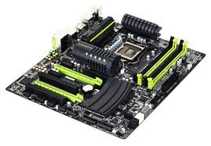
MODELOS DE ARQUITECTURA DE COMPUTADORAS
Clásicas.
Segmentadas.
Multiprocesamiento.

Slide 18
Arquitecturas de Computadoras Clásicas
El modelo clásico de arquitectura de computadoras fué diseñado por Jhon Von Newman que consta de los siguientes elementos:
Dispositivos de entrada,
Dispositivos de proceso,
Dispositivos de almacenamiento
Dispositivos de salida

Slide 19
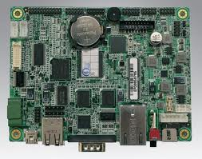
Estas arquitecturas se desarrollaron en las primeras computadoras electromecánicas y de tubos de vacío.
Aun son usadas en procesadores empotrados de gama baja y son la base de la mayoría de las Arquitecturas modernas.

Slide 20
Una característica importante de este modelo es que tanto los datos como los programas, se almacenan en la memoria antes de ser utilizados.

Slide 21
LAS COMPUTADORAS CON ESTA ARQUITECTURA CONSTAN DE CINCO PARTES:
La unidad aritmético-lógica o ALU
La unidad de control
La memoria
Un dispositivo de entrada/salida
El bus de datos

Slide 22
Fue utilizada en la computadora ENIAC (Electronic Numerical Integrator And Computer)
Fue la primera computadora electrónica de uso general en el mundo.
Consiste en una unidad central de proceso que se comunica a través de un solo bus con un banco de memoria en donde se almacenan tanto los códigos de instrucción del programa, como los datos que serán procesados por este

Slide 23
La ENIAC Uno de los inconvenientes más grandes de la ENIAC era que tenia que ser programada manualmente mediante conmutadores y conectando y desconectando cables.

Slide 24
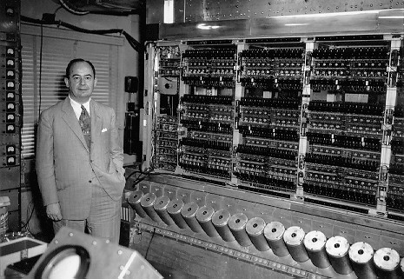

Slide 25
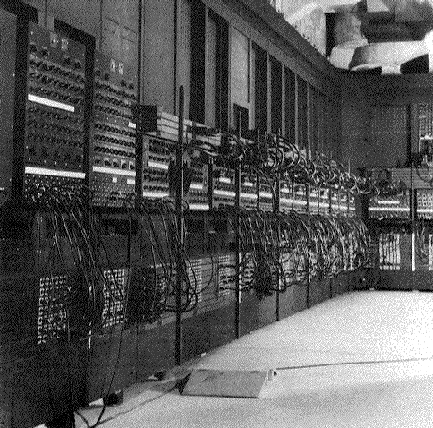

Slide 26
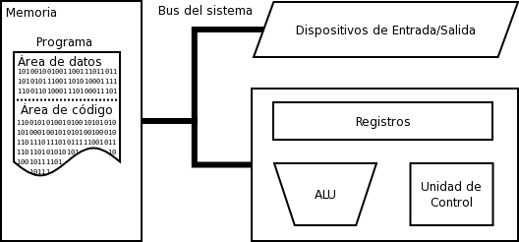
ARQUITECTURA VON NEWMAN

Slide 27
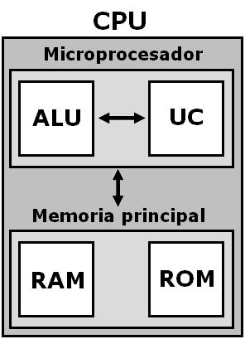

Slide 28
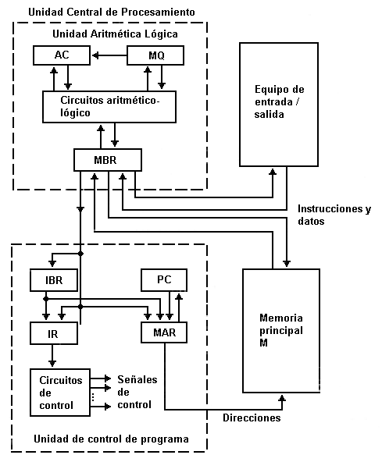
Registro Temporal de Memoria “Buffer” (MBR): Contiene una palabra que debe ser almacenada en memoria, o recibe una palabra procedente de la memoria.
Registro Temporal de Instrucción (IBR): Almacena temporalmente la instrucción contenida en la parte derecha de una palabra.
Registro de Instrucción (IR): Contiene el código de operación de la instrucción que se va a ejecutar.
Registro de Dirección de Memoria (MAR): Especifica la dirección de memoria de la palabra que va a ser escrita o leída en MBR.
Contador de Programa (PC): Contiene la dirección de la siguiente pareja de instrucciones que se traerán de memoria.
Acumulador (AC) Multiplicador Cociente (MQ): Se emplean para almacenar temporalmente operandos y resultados de operaciones de la ALU.

Slide 29
Virtualmente todas las computadoras se han diseñado basándose en los conceptos desarrollados por von Neumann. Tal diseño se conoce como Arquitectura de von Neumann y se basa en tres conceptos clave:
Los datos y las instrucciones se almacenan en una sola memoria de lectura - escritura.
Los contenidos de esta memoria se direccionan indicando su posición, sin considerar el tipo de dato contenido en la misma.
La ejecución se produce siguiendo una secuencia de instrucción tras instrucción (a no ser que dicha instrucción se modifique explícitamente).

Slide 30
DESVENTAJA
La principal desventaja de esta arquitectura, es que el bus de datos y direcciones único se convierte en un cuello de botella por el cual debe pasar toda la información que se lee de o se escribe a la memoria, obligando a que todos los accesos a esta sean secuenciales.
Esto limita el grado de paralelismo (acciones que se pueden realizar al mismo tiempo) y por lo tanto, el desempeño de la computadora. Este efecto se conoce como el cuello de botella de Von Newman.

Slide 31
Arquitectura Harvard
Esta arquitectura surgió en la universidad del mismo nombre, poco después de que la arquitectura Von Newman apareciera en la universidad de Princeton. Al igual que en la arquitectura Von Newman, el programa se almacena como un código numérico en la memoria, pero no en el mismo espacio de memoria ni en el mismo formato que los datos.

Slide 32
ARQUITECTURA VON HARVARD

Slide 33
Por ejemplo, se pueden almacenar las instrucciones en doce bits en la memoria de programa, mientras los datos de almacenan en 8 bits en una memoria aparte.
El hecho de tener un bus separado para el programa y otro para los datos permite que se lea el código de operación de una instrucción, al mismo tiempo se lee de la memoria de datos los operados de la instrucción previa.

Slide 34
Así se evita el problema del cuello de botella de Von Newman y se obtiene un mejor desempeño.
En la actualidad la mayoría de los procesadores modernos se conectan al exterior de manera similar a la arquitectura Von Newman, con un banco de memoria masivo único, pero internamente incluyen varios niveles de memoria cache con bancos separados en cache de programa y cache de datos, buscando un mejor desempeño sin perder la versatilidad.

Slide 35
Arquitecturas de Computadoras Segmentadas
Las arquitecturas segmentadas o con segmentación del cauce buscan mejorar el desempeño realizando paralelamente varias etapas del ciclo de instrucción al mismo tiempo.
El procesador se divide en varias unidades funcionales independientes y se dividen entre ellas el procesamiento de las instrucciones

Slide 36
Otra aportación frecuente que aumenta el rendimiento del computador es el fomento del paralelismo implícito, que consiste en la segmentación del procesador (pipe-line), descomponiéndolo en etapas para poder procesar una instrucción diferente en cada una de ellas y trabajar con varias a la vez.
La arquitectura en pipeline (basada en filtros) consiste en ir transformando un flujo de datos en un proceso comprendido por varias fases secuenciales, siendo la entrada de cada una la salida de la anterior.

Slide 37
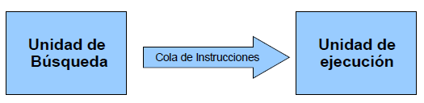
En un procesador con segmentación del cause, cada una de estas etapas se asigna a una unidad funcional diferente, la búsqueda a la unidad de búsqueda y la ejecución a la unidad de ejecución.
Estas unidades pueden trabajar en forma paralela en instrucciones diferentes.
Estas unidades se comunican por medio de una cola de instrucciones en la que la unidad de búsqueda coloca los códigos de instrucción que leyó para que la unidad de ejecución los tome de la cola y los ejecute.
Esta cola se parece a un tubo donde las instrucciones entran por un extremo y salen por el otro. De esta analogía proviene el nombre en ingles: Pipelining o entubamiento.

Slide 38
Esta arquitectura es muy común en el desarrollo de programas para el intérprete de comandos, ya que se pueden concatenar comandos fácilmente con tuberías (pipe).
También es una arquitectura muy natural en el paradigma de programación funcional, ya que equivale a la composición de funciones matemáticas

Slide 39
La arquitectura pipe-line se aplica en dos lugares de la maquina, en la CPU y en la ALU.
Veamos en que consiste el pipe-line y tratemos de entender porque el pipe-line mejora el rendimiento de todo el sistema.

Slide 40
Definición de Pipeline
En informática, un pipeline o tubería es un conjunto de elementos procesadores de datos conectados en serie, en donde la salida de un elemento es la entrada del siguiente. Los elementos del pipeline son generalmente ejecutados en paralelo, en esos casos, debe haber un almacenamiento tipo buffer insertado entre elementos
En informática, pipeline es
sinónimo de segmentación.

Slide 41
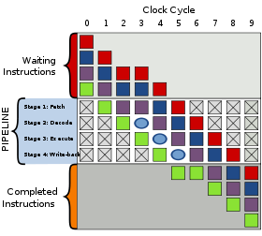

Slide 42
Aplicaciones de pipelines en informática
1. Pipelines gráficos, se encuentran en la mayoría de las tarjetas gráficas, consiste en múltiples unidades aritméticas o CPUs completas, que implementan variados escenarios de operaciones típicas de renderizado, por ejemplo, cálculos de luz y colores, renderizado, proyección de perspectiva, etc. 2. Pipelines de software o tuberías, consiste en múltiples procesos ordenados de tal forma que el flujo de salida de un proceso alimenta la entrada del siguiente proceso. Por ejemplo, los pipelines de Unix.

Slide 43
EJEMPLO
Veamos una CPU no organizada en pipe-line:
Si se trata de una instrucción a ser ejecutada por la ALU podemos decir que la CPU realiza a lo largo del ciclo de máquina estas 5 tareas.
Una vez que termina de ejecutar una instrucción va a buscar otra y tarda en ejecutarla un tiempo T, es decir cada T segundos ejecuta una instrucción.

Slide 44
¿Qué sucede si dividimos en 5 unidades según las 5 cosas que realiza la CPU?
Supongamos la CPU dividida en 5 unidades, de tal forma que c/u tarde lo mismo en realizar su partecita. Es decir c/u tardará T/5.
Para que una instrucción se ejecute se necesita T segundos entonces para que usar pipe-line?

Slide 45
Si ocurre esto en una CPU normal a una con pipe-line, la cantidad de instrucciones que se hacen por segundo aumenta, es decir aumenta el flujo de instrucciones que se ejecutan por segundo.

Slide 46
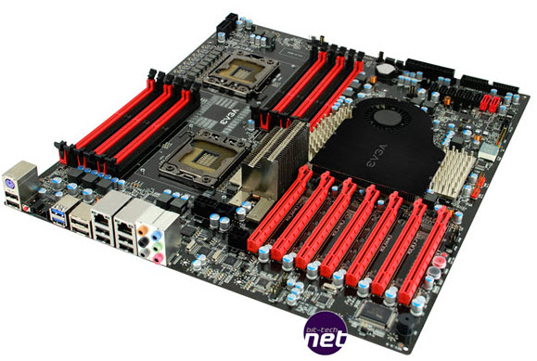
Arquitecturas de Computadoras de Multiprocesamiento
SMP es el acrónimo de Symmetric Multi-Processing, multiproceso simétrico. Se trata de un tipo de arquitectura de c en que dos o más procesadores comparten una única memoria central.
La arquitectura SMP (Multi-procesamiento simétrico, también llamada UMA, de “Uniform Memory Access”), se caracteriza por el hecho de que varios microprocesadores comparten el acceso a la memoria y periféricos de I/O, Normalmente conectados por un bus común.

Slide 47
Se conocen como simétricos, ya que ningún procesador toma el papel de maestro y los demás de esclavos, sino que todos tienen derechos similares en cuanto al acceso a la memoria y periféricos y ambos son administrados por el sistema operativo, es decir, compiten en igualdad de condiciones por dicho acceso, de ahí la denominación “simétrico”.

Slide 48
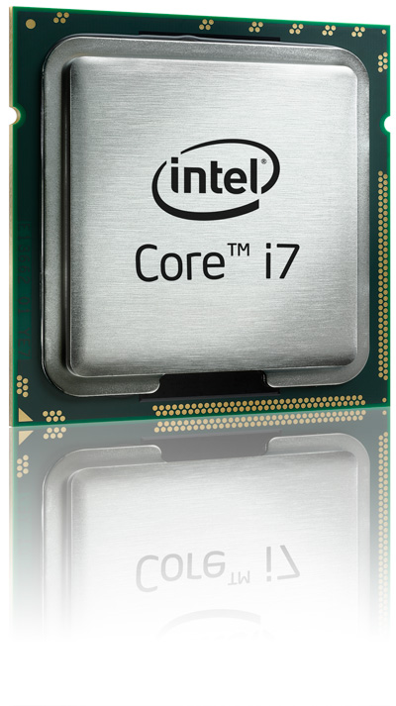
Los sistemas multiproceso simétrico permiten que cualquier procesador trabaje en cualquier tarea sin importar su localización en memoria; con un propicio soporte del sistema operativo, estos sistemas pueden mover fácilmente tareas entre los procesadores para garantizar eficientemente el trabajo.

Slide 49
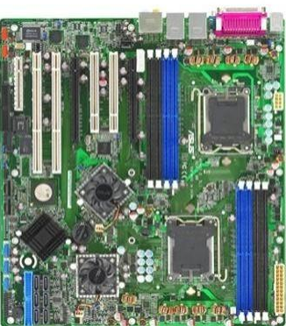
Una computadora SMP se compone de microprocesadores independientes que se comunican con la memoria a través de un bus compartido.
Dicho bus es un recurso de uso común. Por tanto, debe ser arbitrado para que solamente un microprocesador lo use en cada instante de tiempo.
Si las computadoras con un solo microprocesador tienden a gastar considerable tiempo esperando a que lleguen los datos desde la memoria, SMP no mejora ni empeora lo que sí es que hay varios parados en espera de datos.

Slide 50
Cuando se desea incrementar el desempeño más allá de lo que permite la técnica de segmentación del cauce (limite teórico de una instrucción por ciclo de reloj), se requiere utilizar más de un procesador para la ejecución del programa de aplicación.
Las CPU de multiprocesamiento se clasifican de la siguiente manera:
● SISO – (Single Instruction, Single Operand ) computadoras independientes
● SIMO – (Single Instruction, Multiple Operand ) procesadores vectoriales
● MISO – (Multiple Instruction, Single Operand ) No implementado
● MIMO – (Multiple Instruction, Multiple Operand ) sistemas SMP, Clusters
Procesadores vectoriales – Son computadoras pensadas para aplicar un mismo algoritmo numérico a una serie de datos matriciales, en especial en la simulación de sistemas físicos complejos

Slide 51

Por su atención
Gracias!!

